Slide 1

电子欺骗攻击与防御

Slide 2
目录
电子欺骗攻击基本概念
ARP欺骗攻击原理及防御
DNS欺骗攻击原理及防御
DHCP欺骗攻击原理及防御

Slide 3
电子欺骗攻击基本概念
什么是电子欺骗攻击
一类利用协议缺陷的攻击方式
欺骗攻击（Spoofing）是指通过伪造源于可信任地址的数据包以使一台机器认证另一台机器的复杂技术
A
B
Hello,I’m B!
C

Slide 4
典型电子欺骗攻击
电子欺骗是一类攻击方式的统称！
网络层
ARP欺骗
应用层
DNS欺骗
DHCP欺骗

Slide 5
链路层电子欺骗-ARP欺骗
什么ARP
地址解析协议（Address Resolution Protocol）
作用：根据IP地址解析获取MAC地址
为什么需要MAC地址
MAC地址在封装时是链路层封装的寻址的地址
交换机（二层）通过MAC地址分发数据包
参考知识
数据封装
数据分用

Slide 6
ARP欺骗基础-Arp协议工作过程
Internet地址 物理地址
192.168.1.1 aa:aa:aa:aa:aa
aa:aa:aa:aa:aa
bb:bb:bb:bb:bb
192.168.1.1
Who’s IP is 192.168.1.1
192.168.1.2
MAC aa:aa:aa:aa:aa is 192.168.1.1
收到，我会缓存起来!
Who’s IP is 192.168.1.1
cc:cc:cc:cc:cc
192.168.1.3

Slide 7
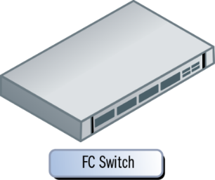
ARP欺骗基础-Arp协议工作过程
aa:aa:aa:aa:aa
bb:bb:bb:bb:bb
192.168.1.1
192.168.1.2
aa:aa:aa:aa:aa
192.168.1.1
Hello
cc:cc:cc:cc:cc
192.168.1.3

Slide 8
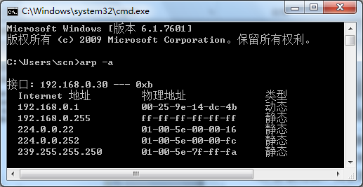
ARP欺骗基础-实现特点
ARP协议实现特点
ARP协议特点：无状态，无需请求可以应答
ARP实现：ARP缓存,动态即时刷新

Slide 9
ARP欺骗的实现
Internet地址 物理地址
192.168.1.1 cc:cc:cc:cc:cc
aa:aa:aa:aa:aa
bb:bb:bb:bb:bb
192.168.1.1
192.168.1.2
收到，我会缓存！
MAC cc:cc:cc:cc:cc is 192.168.1.1
MAC cc:cc:cc:cc:cc is 192.168.1.1
MAC cc:cc:cc:cc:cc is 192.168.1.1
MAC cc:cc:cc:cc:cc is 192.168.1.1
MAC cc:cc:cc:cc:cc is 192.168.1.1
MAC cc:cc:cc:cc:cc is 192.168.1.1
cc:cc:cc:cc:cc
192.168.1.3

Slide 10
ARP欺骗基础-Arp协议工作过程
aa:aa:aa:aa:aa
bb:bb:bb:bb:bb
192.168.1.1
192.168.1.2
cc:cc:cc:cc:cc
192.168.1.1
Hello
cc:cc:cc:cc:cc
192.168.1.3

Slide 11
ARP欺骗的危害-中间人攻击
Internet地址 物理地址
192.168.1.1 cc:cc:cc:cc:cc
aa:aa:aa:aa:aa
bb:bb:bb:bb:bb
192.168.1.1
192.168.1.2
CC:CC:CC:CC:CC
192.168.1.1
AA:AA:AA:AA:AA
Hello
收到，我会缓存！
192.168.1.1
Hello
cc:cc:cc:cc:cc
MAC cc:cc:cc:cc:cc is 192.168.1.1
192.168.1.3

Slide 12
ARP欺骗的危害-终端断网
原理
发送虚假ARP应答使得网络中的计算机终端ARP缓存混乱，从而无法与其他计算机通信
实现方式（工具）
arpspoof

Slide 13
ARP欺骗的防御
使用静态ARP缓存
使用三层交换设备
IP 与MAC地址绑定
ARP防御工具

Slide 14
应用层电子欺骗-DNS欺骗
什么是DNS
域名系统（ Domain Name System ），是一种分布式网络目录服务，主要用于域名与 IP 地址的相互转换
DNS特点
分散和分层的机制来实现域名空间的委派授权以及域名与地址相转换的授权

Slide 15
DNS体系
根域
.com
.edu
.org
.cn
……
顶级域
microsoft
cisphome
.org
.com
……
二级域
nisp
cisp
……
子域
www
www
mail
主机

Slide 16
DNS欺骗基础-DNS协议工作过程
客户机
DNS服务器
其他DNS
www.nisp.org.cn?
www.nisp.org.cn?
1.1.1.1
1.1.1.1
收到，我会缓存！
客户机
我不知道，我问问其他服务器
DNS服务器
www.nisp.org.cn?
我的缓存中有记录，我告诉你！
1.1.1.1

Slide 17
DNS工作过程中特点
DNS查询请求是层层传递，查询和应答无严格身份验证、会话无加密
收到应答后DNS服务器会缓存结果

Slide 18
DNS欺骗实现
Qid=22
Qid=22
攻击者
DNS服务器
Other DNS
www.nisp.org.cn?
www.nisp.org.cn?
2.2.2.2
1.1.1.1
收到，我会缓存！
我不知道，我问问其他DNS服务器
客户机
DNS服务器
www.nisp.org.cn?
我缓存中有记录，我告诉你！
2.2.2.2

Slide 19
DNS欺骗危害
输入了正确的域名，访问了错误的服务器
信息窃取
虚假广告

Slide 20
DNS欺骗的防范
DNS服务器
使用新版本的DNS软件
安全设置对抗DNS欺骗
使用安全技术对DNS数据进行保护（DoH、DoT ）
应用服务器
服务证书
用户自主标识

Slide 21
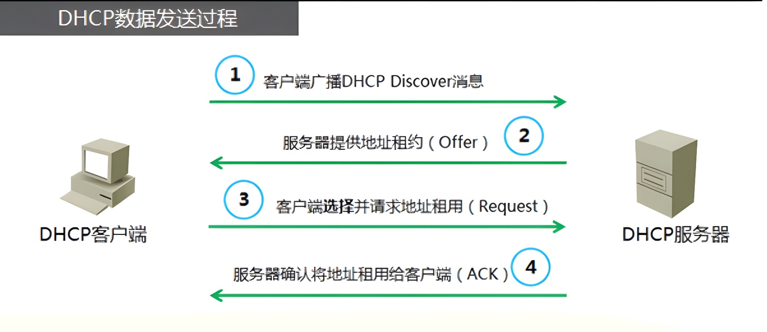
DHCP简介
DHCP（Dynamic Host Configuration Protocol，动态主机配置协议）是IETF为实现IP的自动配置而设计的协议，它可以为客户机自动分配IP地址、子网掩码以及缺省网关、DNS服务 器的IP地址等TCP/IP参数。了解DHCP工作过程可以帮助我们排除有关DHCP服务遇到的问题。DHCP 协议是基于UDP层之上的应用。

Slide 22
DHCP欺骗攻击原理及危害
3.获取IP失败
DHCP服务器
目标机
1.清空DHCP服务器地址池
4.向攻击机获取IP
2.搭建DHCP服务器地
攻击机

Slide 23
DHCP欺骗攻击的防范
防范原理：为了防止DHCP欺骗，只要不让非授权的的DHCP服务器的应答通过网络即可，目前网络基本都采用交换机直接到桌面，并且交换机的一个端口只接一台计算机，因此，可以在交换机上做控制，只让合法的DHCP应答通过交换机，阻断非法的应答，从而防止DHCP欺骗，并目对用户的计算机不用做任何的改变。

Slide 24
谢谢，请提问

